Slide 1
Easy Searching
ระบบค้นหาหนังสือและตรวจสอบสถานะการยืมคืน
http://10.105.12.251/git/Library/

Slide 2
ที่มาและปัญหาที่ต้องการแก้ไข
ของการทำ EASY SEARCHING

Slide 3
ที่มาของการทำโครงการ ต้องการวางแผนการยืมหนังสือและเช็คหนังสือที่ต้องการยืม โดยไม่ต้องไปเช็คที่ห้องสมุด ปัญหา ระบบค้นหาหนังสือมีความล้าสมัย หน้าต่างของการทำงานมีความยากต่อการค้นหาหนังสือ กลุ่มผู้ใช้ นักศึกษา บุคลากรทั่วไป

Slide 4



TOOL 1. PHP 2. JAVA SCRIPT 3. PHP MYADMIN

Slide 5
จุดประสงค์
ของการทำ EASY SEARCHING

Slide 6
1.เพื่อให้นักศึกษาและบุคลากรสามารถหาหนังสือได้สะดวกและรวดเร็ว 2.เพื่อปรับปรุงให้การค้นหาหนังสือมีความสะดวกมากยิ่งขึ้น 3.เพิ่มความสะดวกต่อการบันทึกข้อมูลของหนังสือ 4.สะดวกและรวดเร็วในการยืม-คืนหนังสือ 5.สามารถดูสถานะการยืมหนังสือได้

Slide 7
หน้าที่
ของการทำ EASY SEARCHING

Slide 8
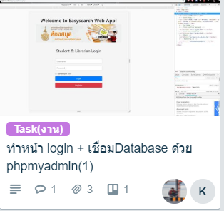
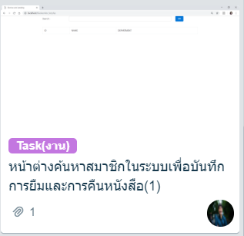
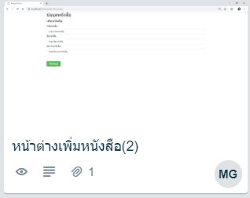
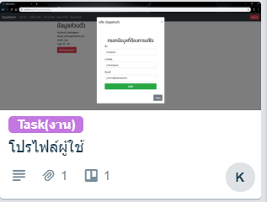
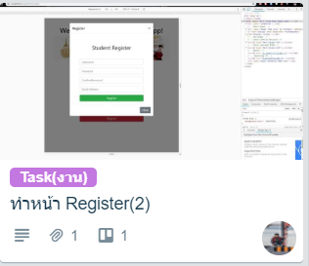
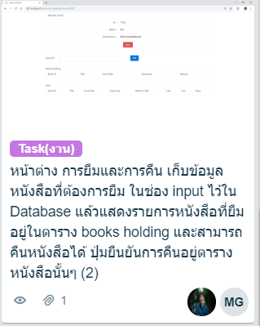
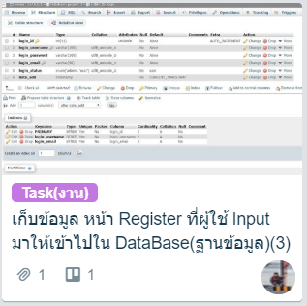
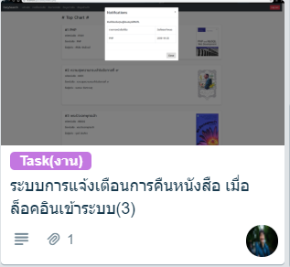
ภานุเดช
สุคนธ์ทิพย์
จักรกฤษ
ณัฐดนัย

Slide 9
USER STORY
ของการทำ EASY SEARCHING

Slide 10
#1 ผู้ใช้ต้องการระบบล็อคอินเพื่อเก็บข้อมูลการค้นหาและยืมหนังสือเพื่อ ตรวจสอบข้อมูลของตนเองได้ As a user, I want login system, so that keep a info. #2 ผู้ดูแลต้องการตรวจสอบสถานะผู้ใช้ จากผู้ใช้ As a manager, I want checking online users. #3 ผู้ใช้ต้องการหน้าต่างการทำงานที่ทันสมัยเพื่อความสะดวกในการใช้งาน As a User, I want feature window modern, so that ease of use. #4 ผู้ใช้ต้องการระบบการจัดหมวดหมู่เพื่อความสะดวกในการค้นหา As a User, I want classification system, so that ease of search. #5 ผู้ใช้ต้องการระบบยืมหนังสือและการแจ้งเตือนการคืนหนังสือเพื่อความสะดวกในการยืมและการคืน As a user, I want borrowing and restoring book, so that ease of borrowing and restoring.

Slide 11
#6 ผู้ใช้ต้องการตรวจสอบระยะเวลาในการยืมหนังสือเพื่อจะได้ทำการคืนหนังสือตามกำหนด As a user, I want checking date of loan a book, so that return a book in time. #7 ผู้ใช้ต้องการอ่านหนังสือออนไลน์เพื่อจะใด้ไม่ต้องเสียเวลาในการไปยืมหนังสือ As a user, I want to read a online book, So that don't have to spend time to borrow. #8 ผู้ใช้ต้องการติดต่อกับทางระบบยืมหนังสือเพื่อสอบถามปัญหาหรือข้อมูลเพิ่มเติม As a user, I want contact borrowing server, So that I have a problem and information to talk. #9 ผู้ใช้ต้องการรายการแนะนำหนังสือ เพื่อค้นหาหนังสือที่น่าสนใจ As a user, I want recommended books, To search interesting books. #10 ผู้ดูแลต้องการเพิ่มรายการหนังสือเข้าไปในหมวดหมู่ เพื่อที่จะได้มีหนังสือใหม่ As a admin, I want add information about any books, To more books.

Slide 12
Current Sprint
ของการทำ EASY SEARCHING

Slide 13
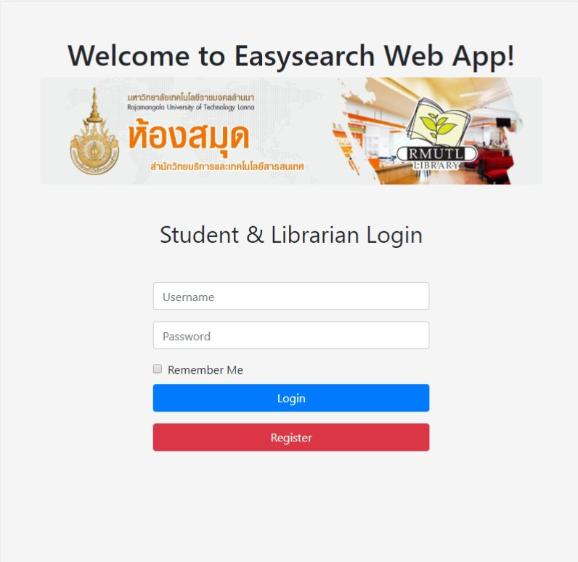
#1 ผู้ใช้ต้องการระบบล็อคอินเพื่อเก็บข้อมูลการค้นหาและยืมหนังสือเพื่อ ตรวจสอบข้อมูลของตนเองได้ As a user, I want login system, so that keep a info.

Slide 14
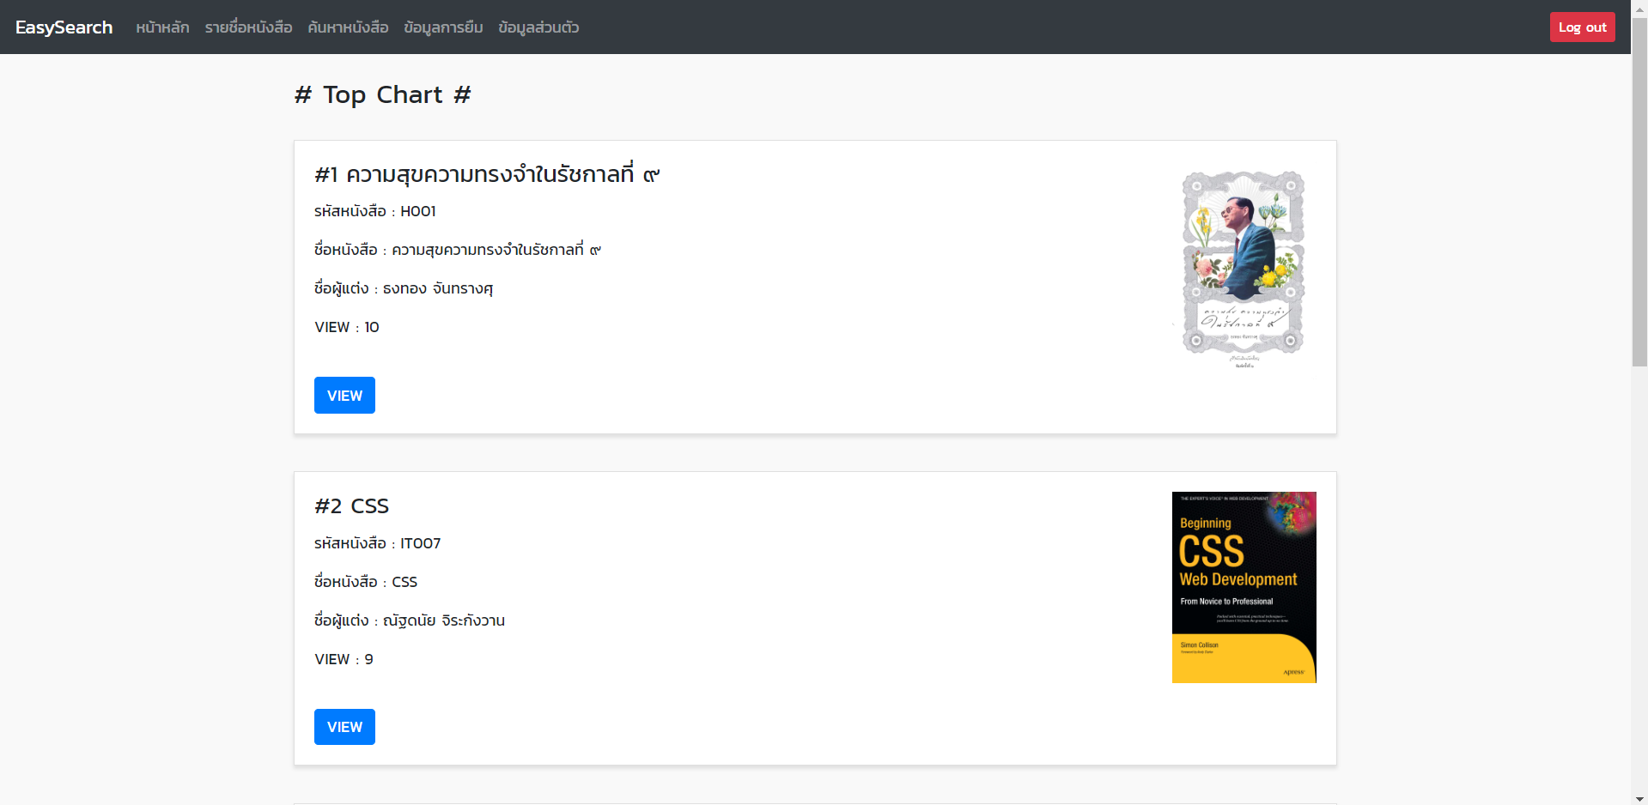
#3 ผู้ใช้ต้องการหน้าต่างการทำงานที่ทันสมัยเพื่อความสะดวกในการใช้งาน As a User, I want feature window modern, so that ease of use.

Slide 15
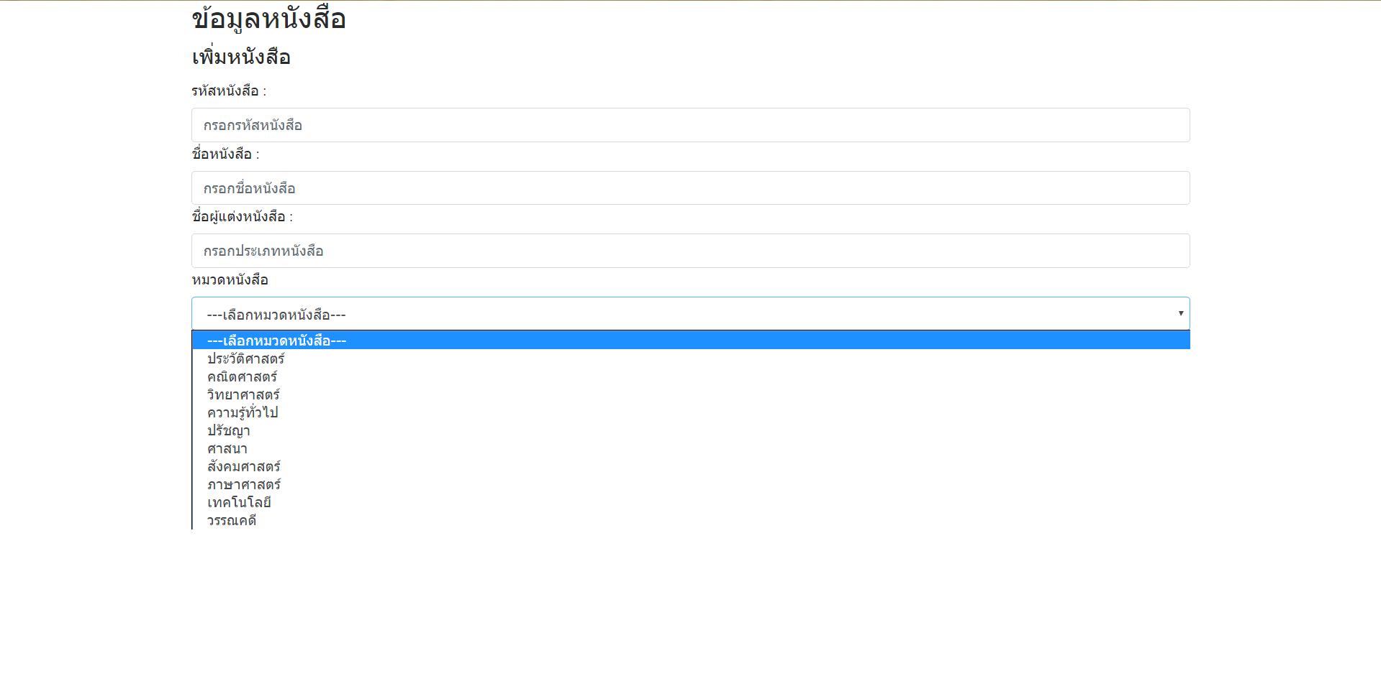
#4 ผู้ใช้ต้องการระบบการจัดหมวดหมู่เพื่อความสะดวกในการค้นหา As a User, I want classification system, so that ease of search.

Slide 16
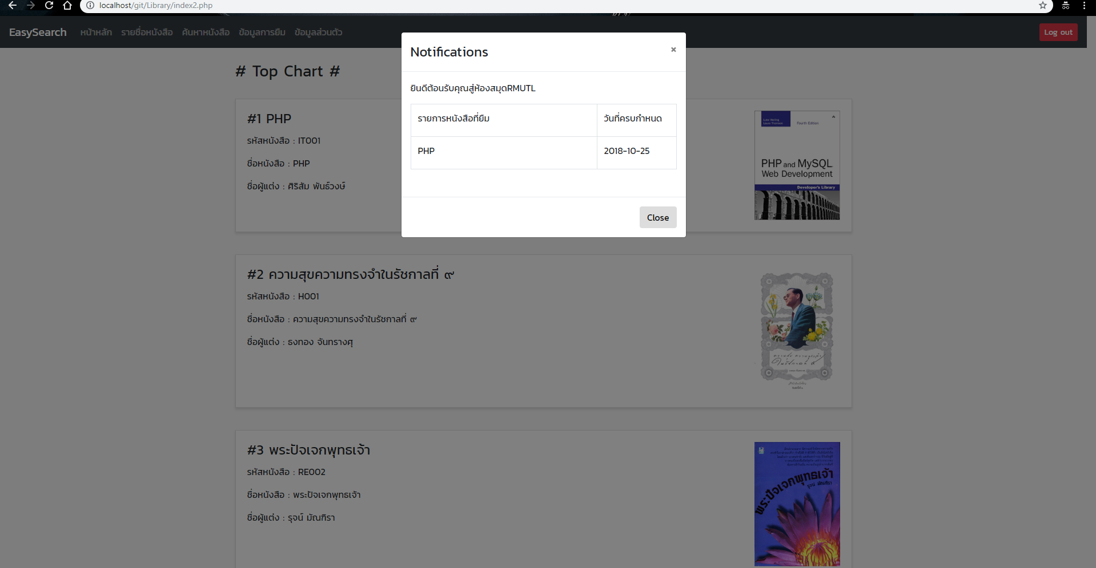
#5 ผู้ใช้ต้องการระบบยืมหนังสือและการแจ้งเตือนการคืนหนังสือเพื่อความสะดวกในการยืมและการคืน As a user, I want borrowing and restoring book, so that ease of borrowing and restoring.

Slide 17
#9 ผู้ใช้ต้องการรายการแนะนำหนังสือ เพื่อค้นหาหนังสือที่น่าสนใจ As a user, I want recommended books, To search interesting books.

Slide 18
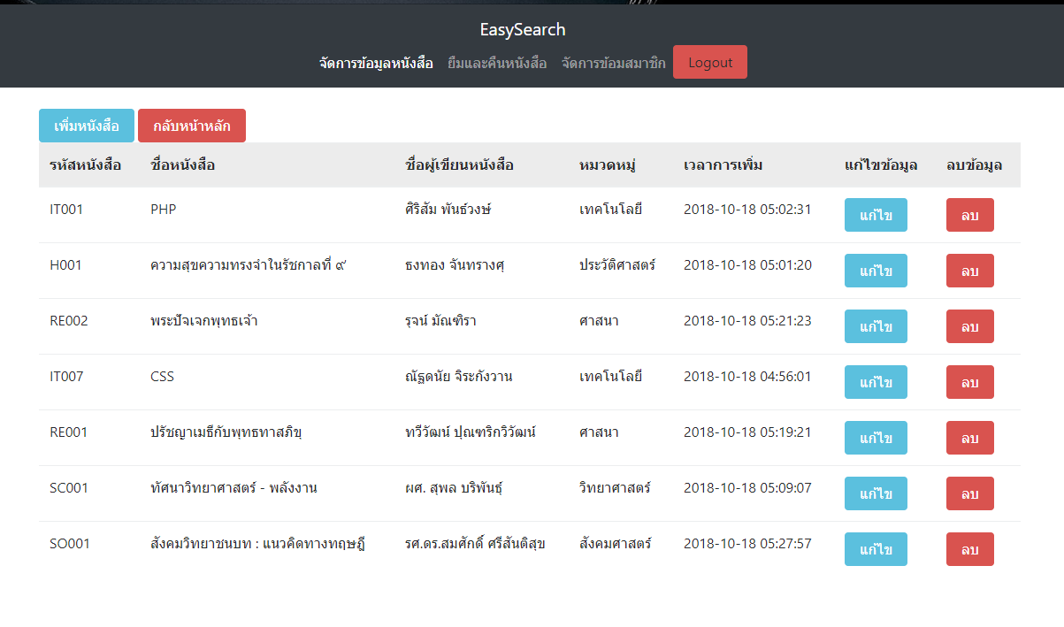
#10 ผู้ดูแลต้องการเพิ่มรายการหนังสือเข้าไปในระบบ เพื่อที่จะได้มีหนังสือใหม่ As a admin, I want add information about any books, To more books.

Slide 19
DONE
ของการทำ EASY SEARCHING

Slide 20
1.ระบบล็อคอิน และ ระบบสมัครสมชิก 2.ระบบแสดงข้อมูลผู้ใช้ 3.ระบบยืม-คืนหนังสือ 4.ระบบแอดมิน
DONE

Slide 21
ระบบล็อคอิน

Slide 22
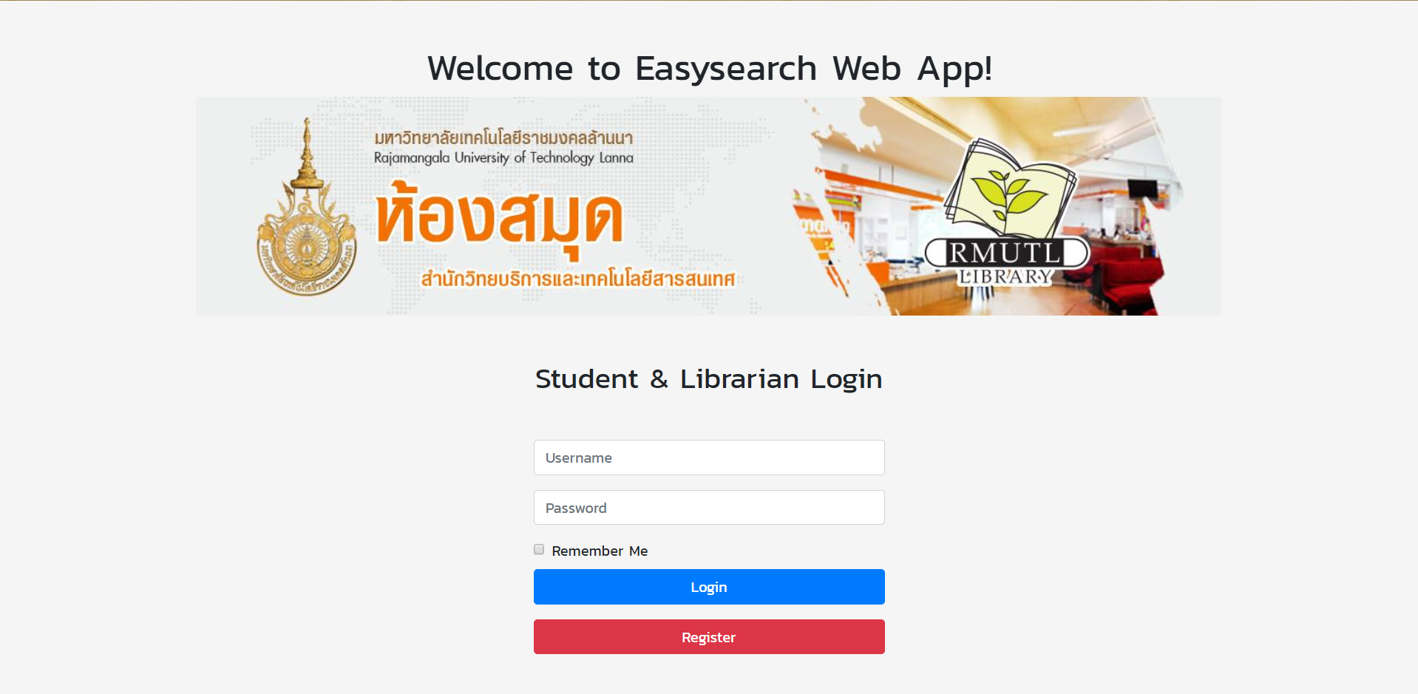
หน้าล็อคอิน

Slide 23
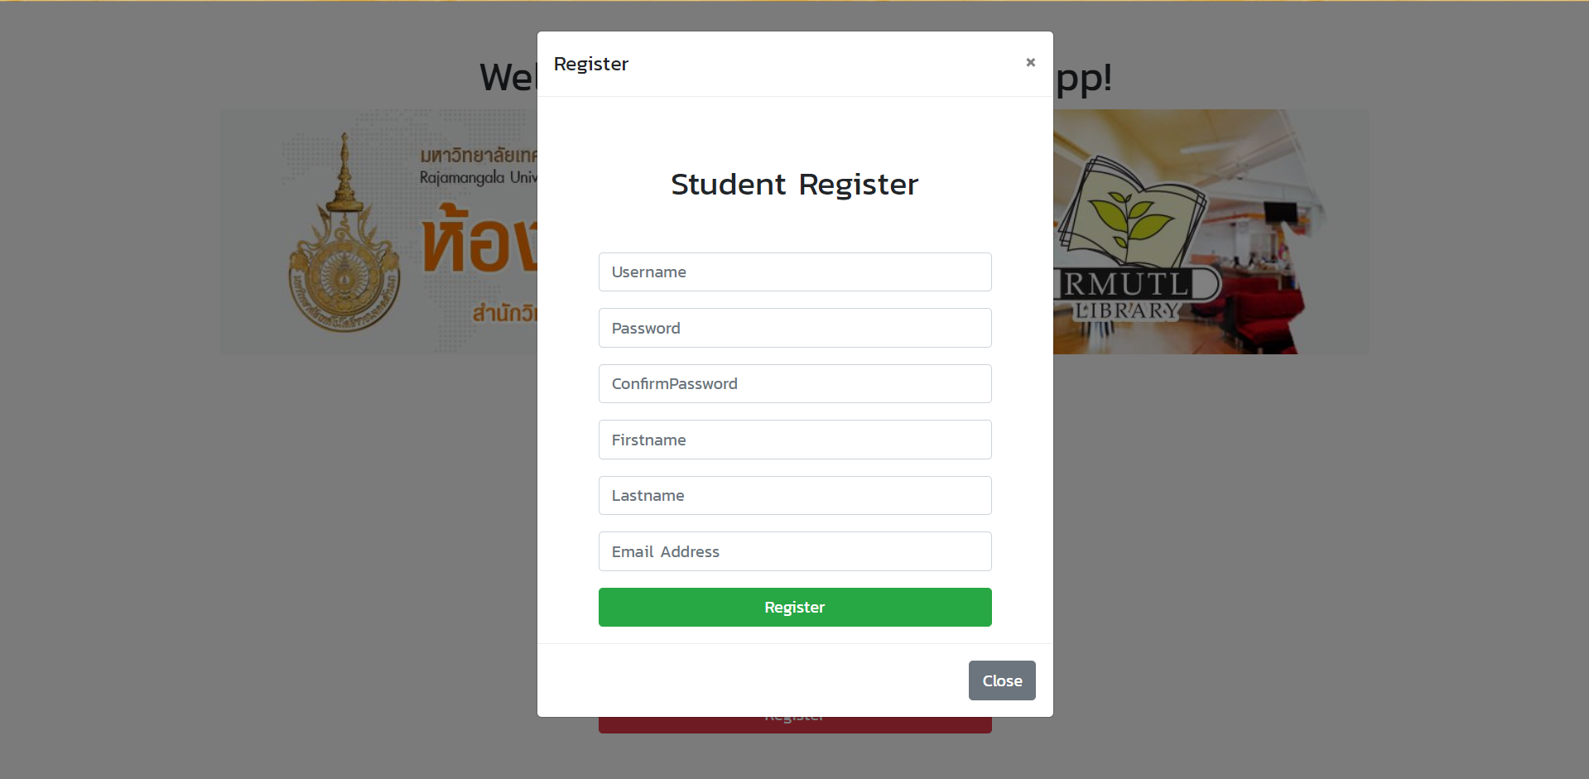
หน้าสมัครสมาชิก

Slide 24
ข้อมูลผู้ใช้

Slide 25
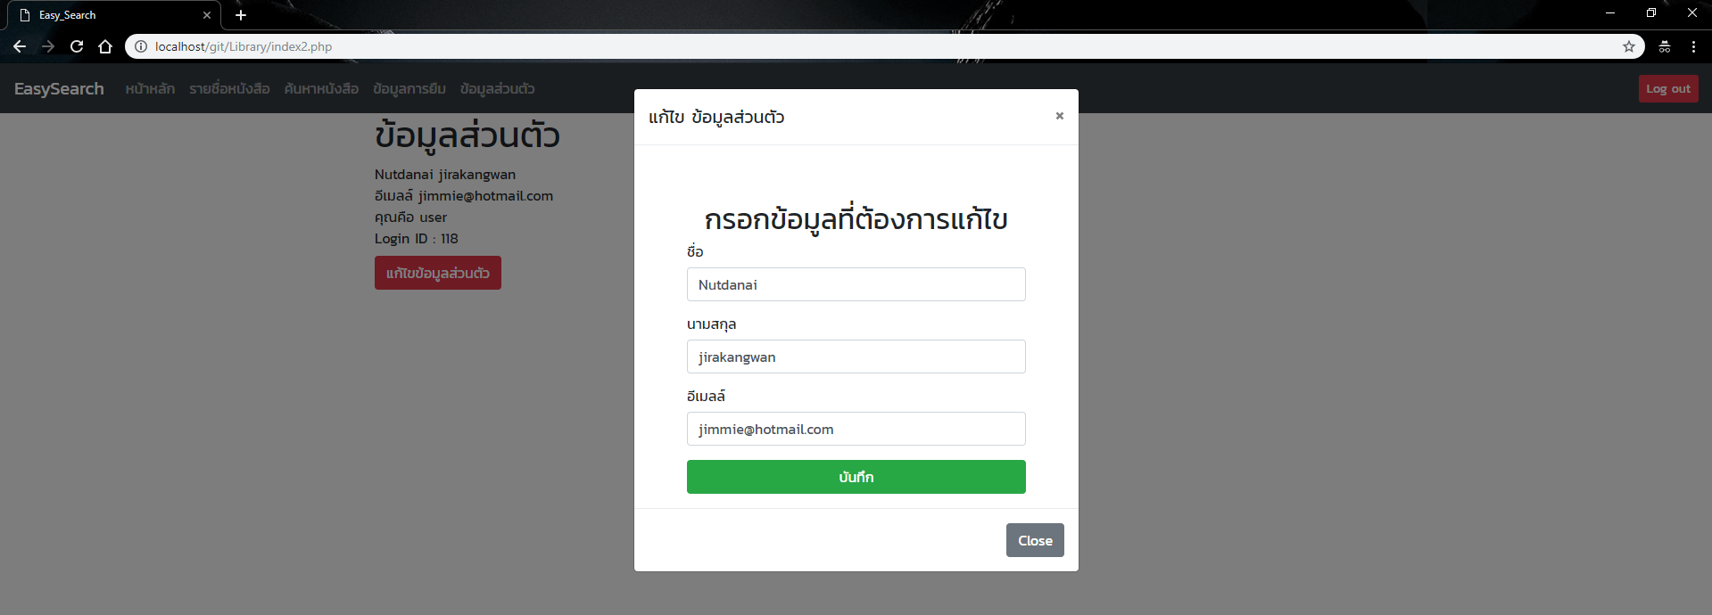
ข้อมูลส่วนตัว + แก้ไขข้อมูลส่วนตัว

Slide 26
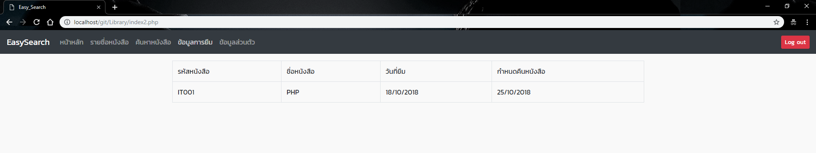
ข้อมูลการยืมหนังสือ

Slide 27
ระบบยืม-คืนหนังสือ

Slide 28
ระบบแจ้งเตือนเวลาคืน

Slide 29
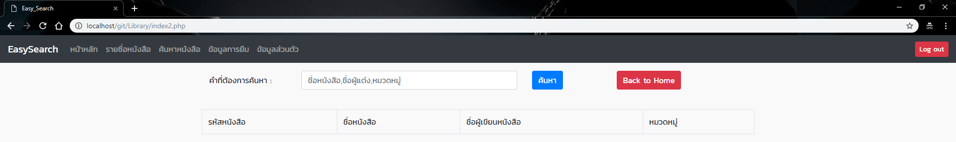
ระบบค้นหาหนังสือจาก ชื่อหนังสือ หมวดหมู่ ..

Slide 30
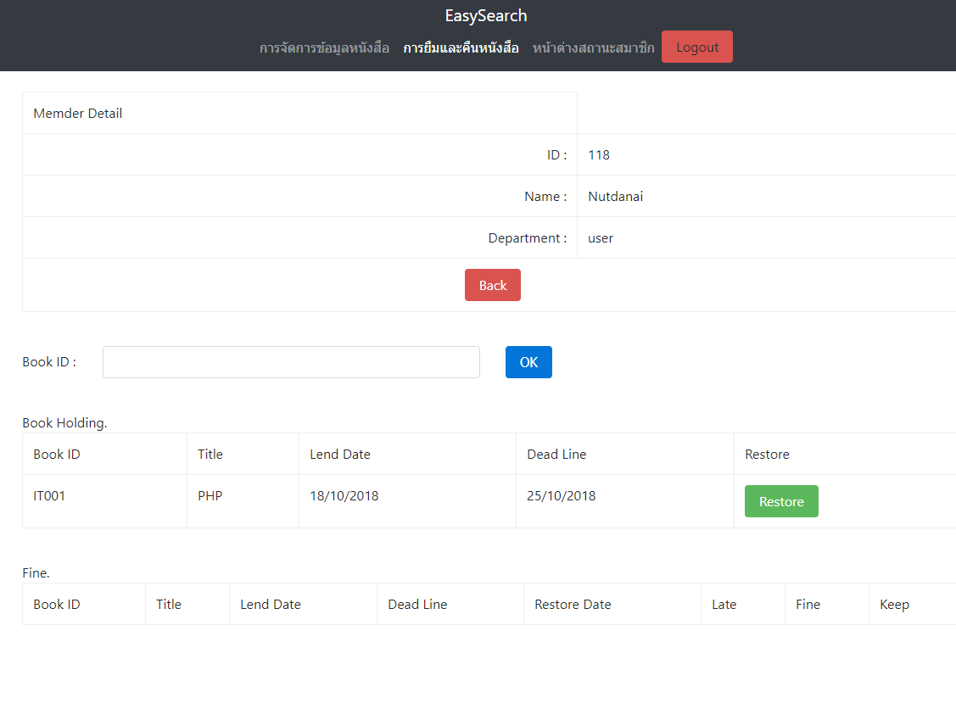
ระบบการยืมหนังสือ

Slide 31
ระบบแอดมิน

Slide 32
ระบบจัดการหนังสือ

Slide 33
จบการนำเสนอ

